Slide 1
Numerické metody
METODA SEČEN

Slide 2
Základní pojmy
Iterační metoda je taková, kdy konstruujeme posloupnost čísel $x_{0}, x_{1}, …, x_{k , }…$ , která konverguje ke kořeni $$ pomocí vhodné iterační formule. Proto nás vždy zajímá, zda iterační proces k hledanému kořeni konverguje a jak rychle. Řekneme, že iterační formule je řádu $r$ , platí-li $\lim_{k→∞}{\frac{\left|x_{k+1}−∝\right|}{{\left|x_{k}−∝\right|}^{r}}=c≢0}$ . Metody vyššího řádu konvergují rychleji.

Slide 3
Základní pojmy
Předem si volíme číslo ε , což je tolerance, s jakou chceme kořen rovnice nalézt.
Iterační proces ukončíme zastavovací podmínkou $\left|x_{k}−x_{k−1}\right|<ε$ , kterou obvykle kombinujeme s podmínkou $\left|f(x_{k})\right|<ε$ . Pro velmi malé (blízké nule) nebo velmi velké kořeny lze první podmínku nahradit podmínkou
$\frac{\left|x_{k}−x_{k−1}\right|}{\left|x_{k}\right|}<ε$ .

Slide 4
Základní pojmy
Hledáme reálné kořeny rovnice $f\left(x\right)=0$ , tj. hledáme všechna reálná čísla α , pro něž platí
$f\left(\text{α}\right)=0$ .
Obvyklý postup je tento:
separace kořenů (určíme intervaly, v nichž leží vždy jenom jeden kořen)
aproximace kořenů (určení kořenů rovnice se zadanou přesností)

Slide 5
Separace kořenů
O přibližné poloze kořenů můžeme mít informaci z fyzikálního, resp. technického významu funkce f . Pokud ne, lze provést analýzu průběhu funkce, např. znaménko první derivace. Pokud i to je obtížné, lze sestrojit náčrt grafu a hledat průsečíky s osou x nebo rozdělit na dvě funkce a hledat průsečíky jejich grafů. Nejpoužívanější je asi tabelace funkce, kdy zkoumáme znaménko funkce v dostatečně husté síti uzlů.
Důvodem pro selhání uvedených postupů může být malá hustota zvolené sítě, existence asymptot apod.

Slide 6
Metoda sečen - graf
$${f(x}_{0})$$
Posloupnost bodů { x₀, x₁, …. } konverguje ke kořeni α .
$${f(x}_{3})$$
$$x_{4}$$
$$x_{2}$$
$$x_{1}$$
$$x_{0}$$
$$x_{3}$$
$$∝$$
$${f(x}_{2})$$
$${f(x}_{1})$$

Slide 7
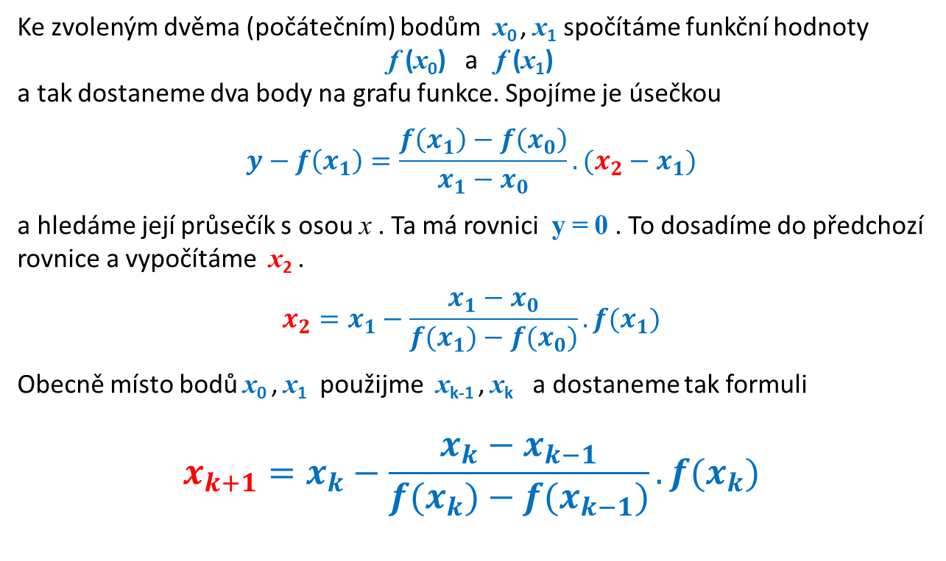
Metoda sečen - odvození
Ke zvoleným dvěma (počátečním) bodům x₀ , x₁ spočítáme funkční hodnoty
f (x₀) a f (x₁)
a tak dostaneme dva body na grafu funkce. Spojíme je úsečkou
$$y−f\left(x_{1}\right)=\frac{f\left(x_{1}\right)−f\left(x_{0}\right)}{x_{1}−x_{0}}.(x_{2}−x_{1})$$
a hledáme její průsečík s osou x . Ta má rovnici y = 0 . To dosadíme do předchozí rovnice a vypočítáme x₂ .
$$x_{2}=x_{1}−\frac{x_{1}−x_{0}}{{f(x}_{1})−f(x_{0})}.f(x_{1})$$
Obecně místo bodů x₀ , x₁ použijme x_{k-1} , x_{k} a dostaneme tak formuli
$$x_{k+1}=x_{k}−\frac{x_{k}−x_{k−1}}{{f(x}_{k})−f(x_{k−1})}.f(x_{k})$$

Slide 8
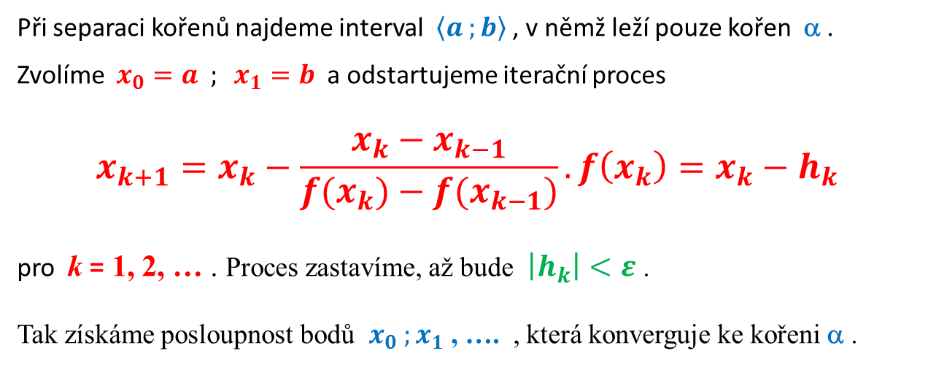
Metoda sečen - použití
Při separaci kořenů najdeme interval $\left\langle a ;b\right\rangle$ , v němž leží pouze kořen α .
Zvolíme $x_{0}=a ; x_{1}=b$ a odstartujeme iterační proces
$$x_{k+1}=x_{k}−\frac{x_{k}−x_{k−1}}{{f(x}_{k})−f(x_{k−1})}.f\left(x_{k}\right)={x_{k}−h}_{k}$$
pro k = 1, 2, … . Proces zastavíme, až bude $\left|h_{k}\right|<ε$ .
Tak získáme posloupnost bodů $x_{0} ;x_{1}$ , …. , která konverguje ke kořeni α .

Slide 9
Poznámky na závěr
Analytická příprava před zahájením iteračního procesu, tj. separace kořenů, nalezení podmínek konvergence a nalezení vhodné počáteční aproximace se pro relativní obtížnost a z časových důvodů obvykle nedělá.
Prakticky se sestaví iterační formule a nejlepší možný odhad řešení se určí jako počáteční aproximace. Teprve když proces nekonverguje nebo vykazuje nestandardní vlastnosti, uplatní se teoretická analýza.
Možné potíže: „slepené“ kořeny, vzdálený kořen, funkce protíná osu x pod malým úhlem, …

